Slide 1
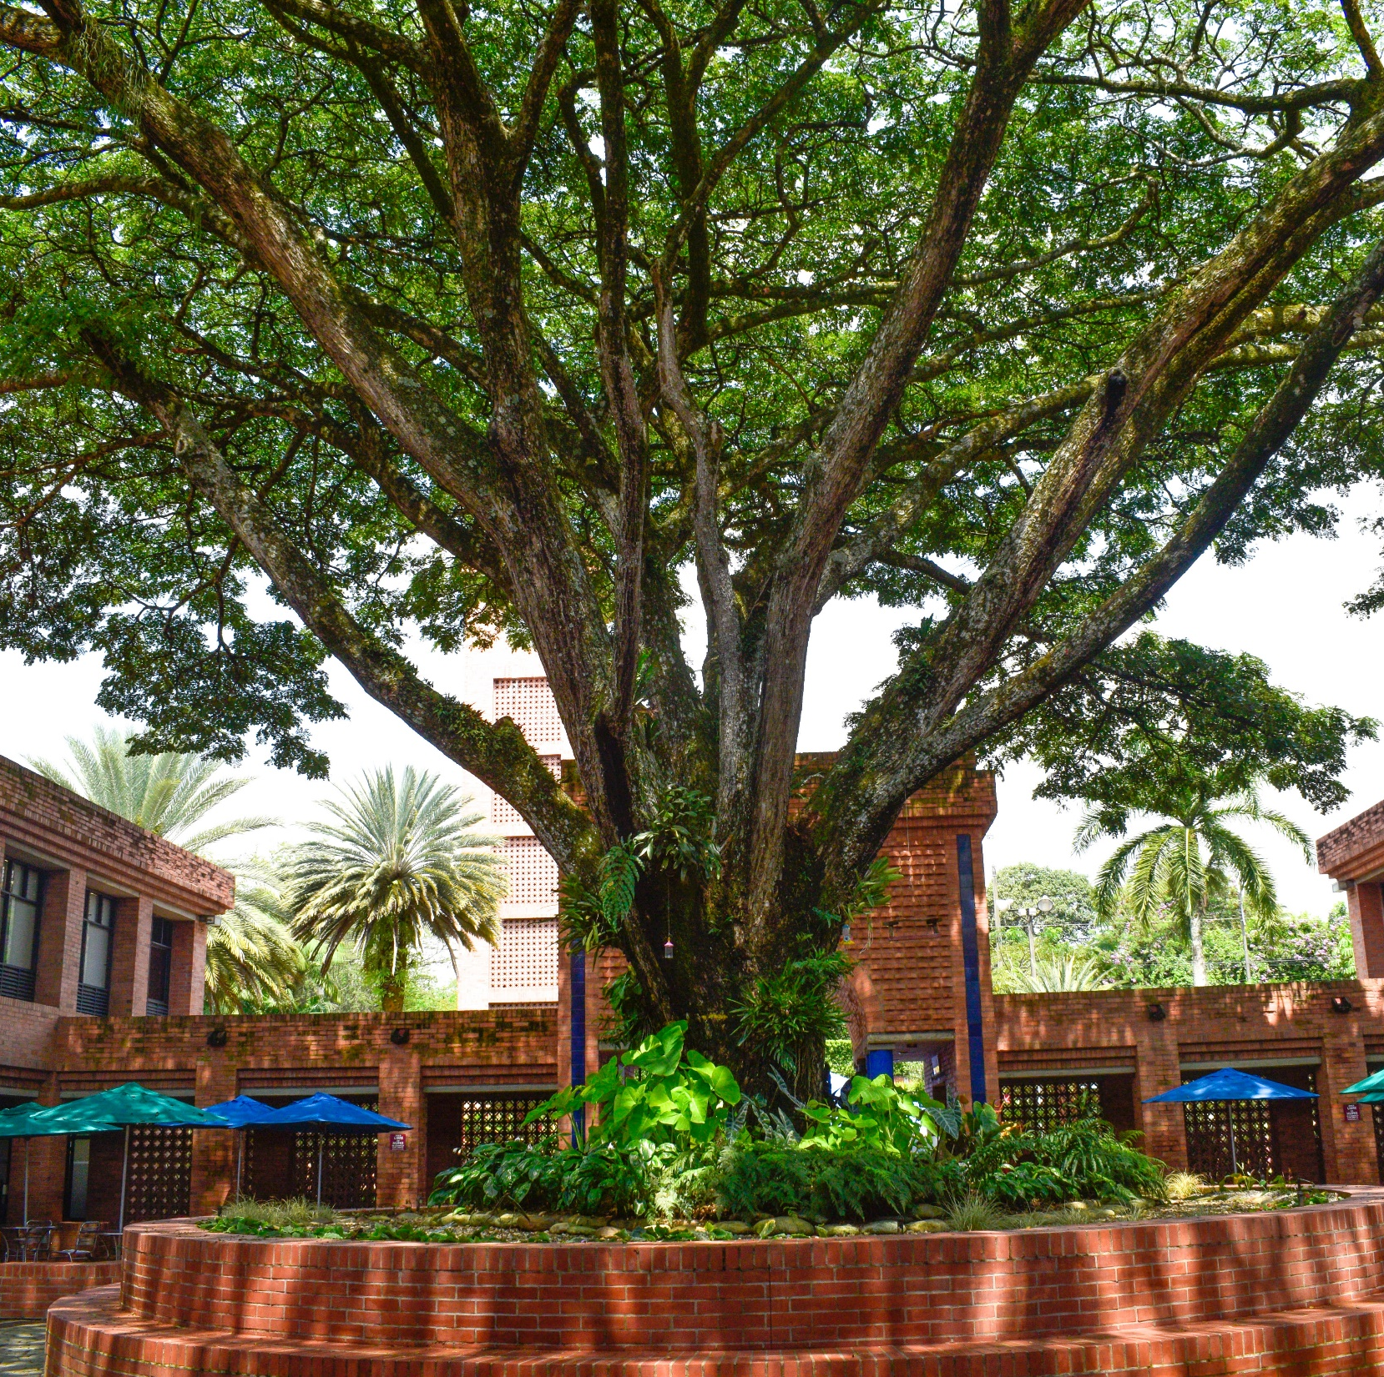
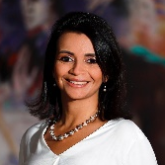
FACULTAD DE INGENIERÍA,DISEÑO Y CIENCIAS APLICADAS
Reimaginando
las carreras de
Ingeniería
Norha M. Villegas, PhD
Decana
Facultad de Ingeniería, Diseño y Ciencias Aplicadas
Universidad Icesi
nvillegas@icesi.edu.co

Slide 2
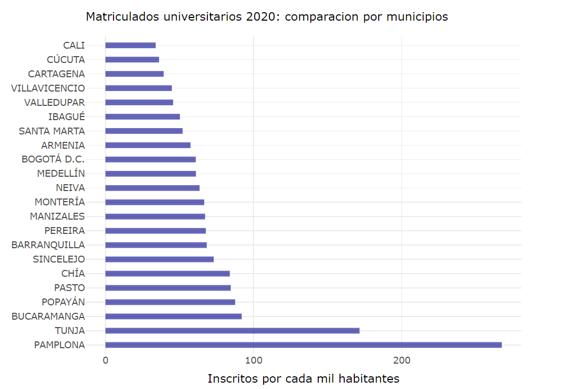
Fuente: Estadísticas MEN y cálculos Cienfi (Icesi)

Slide 3

Nuestros Estudiantes
En 2022 65% de la población de pregrado de la Facultad pertenecía a los estratos 1, 2 y 3, la cifra asciende a 72% para Ingeniería de Sistemas
72%
Estudiantes por estrato socioeconómico

Slide 4
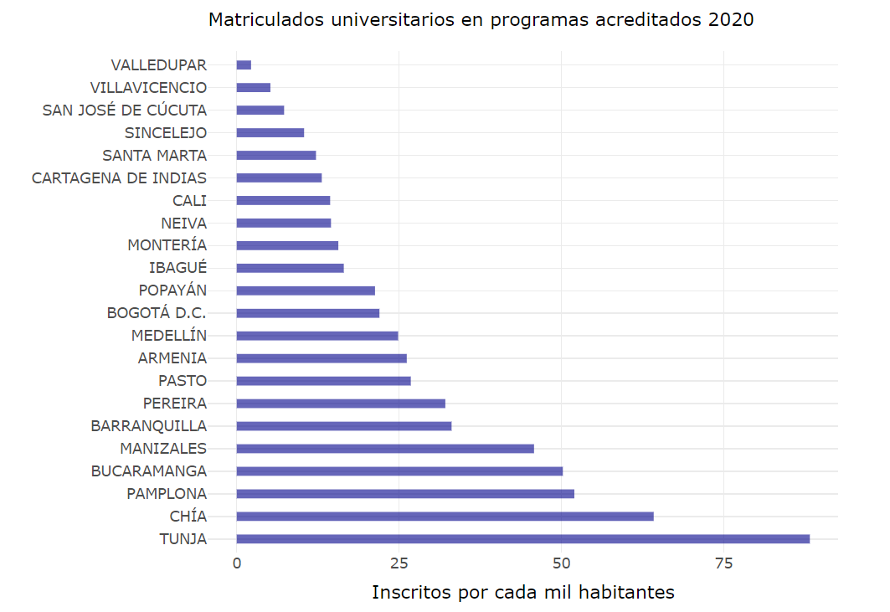
Fuente: Estadísticas MEN y cálculos Cienfi (Icesi)

Slide 5
Nuestros Estudiantes
En los últimos años el retiro por cohorte ha disminuido y el promedio académico ha aumentado significativamente
Cohortes vivas
Retiro por cohorte de estudiantes de pregrado
Promedio académico

Slide 6
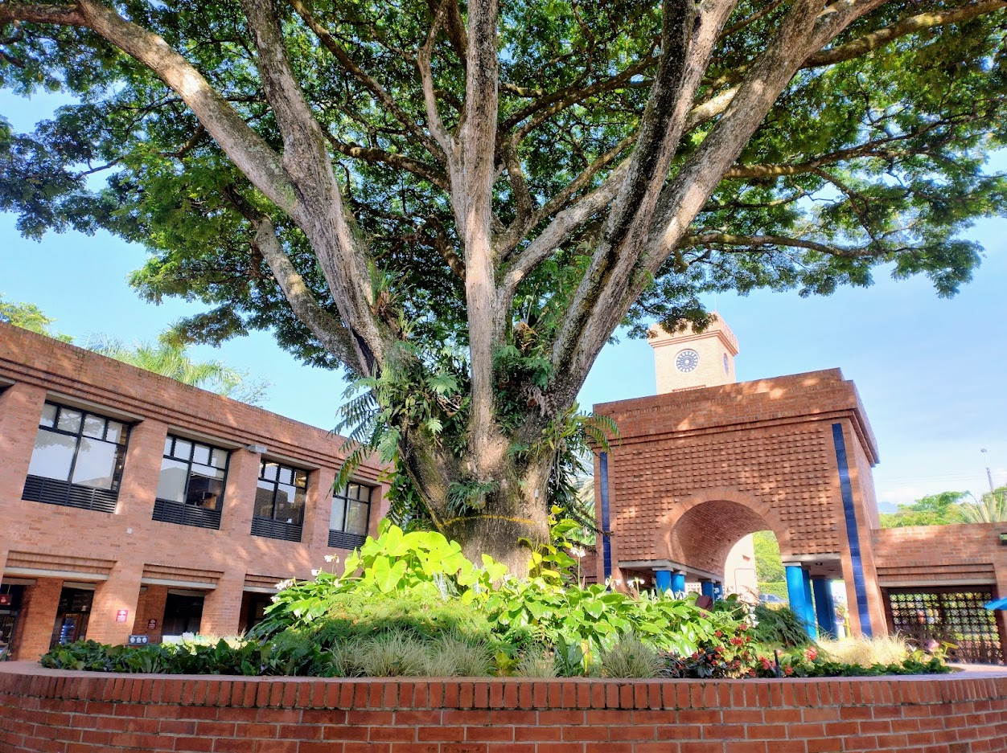
FACULTAD DE INGENIERÍA,DISEÑO Y CIENCIAS APLICADAS
¡Gracias!
Contacto:
Norha M. Villegas
Email: nvillegas@icesi.edu.co

